Slide 1
图解Go之内存对齐
苗蕾 （ newbmiao）2020.4.2
https://github.com/talk-go/night/issues/588

Slide 2
提纲
了解内存对齐的收益
为什么要对齐
怎么对齐:
数据结构对齐
内存地址对齐
64位字的安全访问保证（32位平台）

Slide 3
了解内存对齐的收益
提高代码平台兼容性
优化数据对内存的使用
避免一些内存不对齐带来的坑
有助于一些源码的阅读

Slide 4
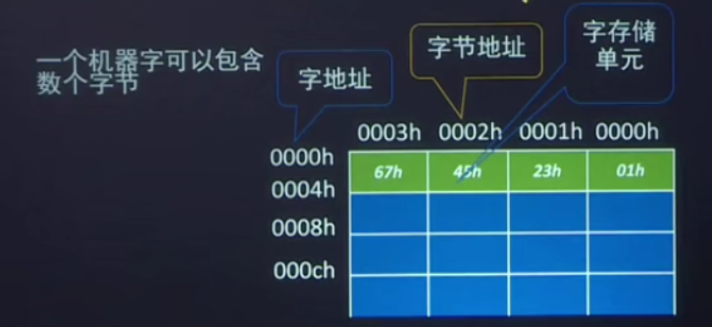
为什么要对齐
位 bit | 计算机内部数据存储的最小单位
字节 byte | 计算机数据处理的基本单位
机器字 machine word | 计算机用来一次性处理事务的一个固定长度

Slide 5
为什么要对齐
1.平台原因(移植原因)：
不是所有的硬件平台都能访问任意地址上的任意数据的；某些硬件平台只能在某些地址处取某些特定类型的数据，否则抛出硬件异常。
2.性能原因：
数据结构应该尽可能地在自然边界上对齐。原因在于，为了访问未对齐的内存，处理器需要作两次内存访问；而对齐的内存访问仅需要一次访问。
Notes:
runtime/internal/atomic.Xadd64 at runtime/internal/atomic/asm_386.s:105
MOVL 0, AX // crash when unaligned
了解更多：
http://happyseeker.github.io/kernel/2016/02/26/about-alignment-fault.html
http://happyseeker.github.io/kernel/2016/02/26/alignment-fault-in-arm64.html

Slide 6
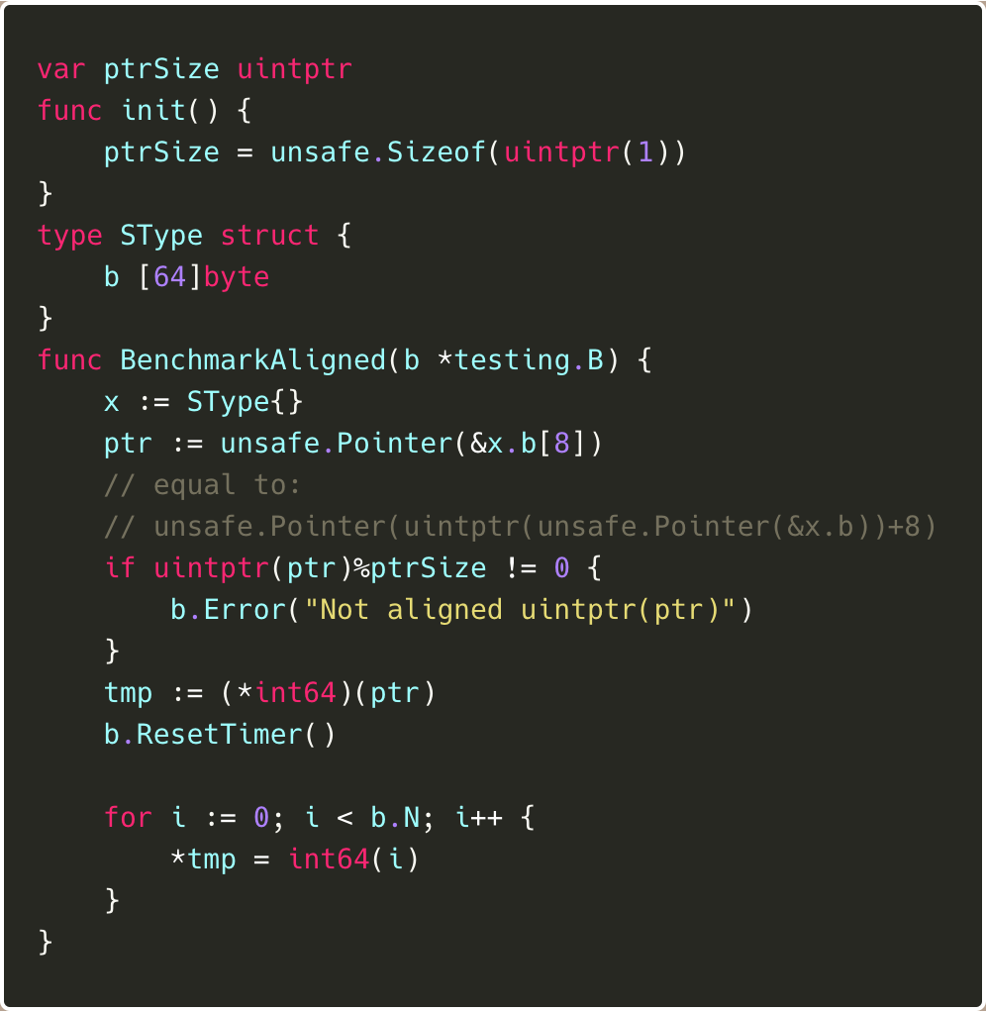
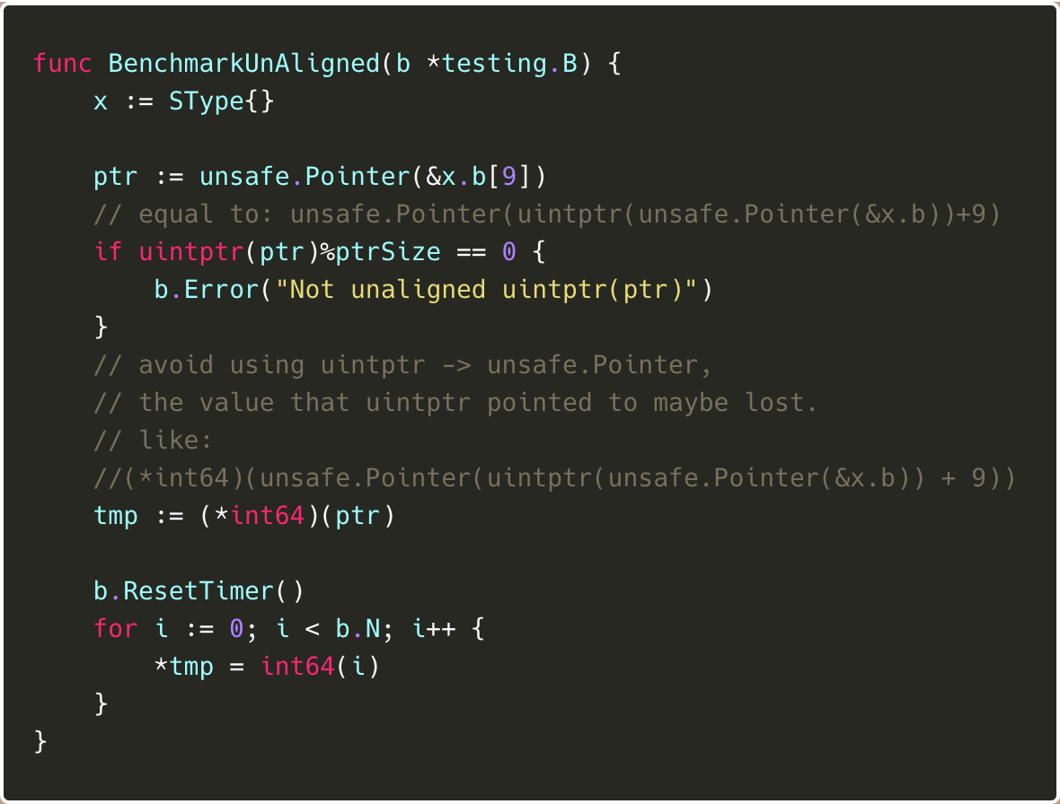
为什么对齐 性能差异测试(无效)
不对齐的地址
Notes:
https://golang.org/doc/install#extra_versions
go get golang.org/dl/go1.14
go1.14 download

Slide 7
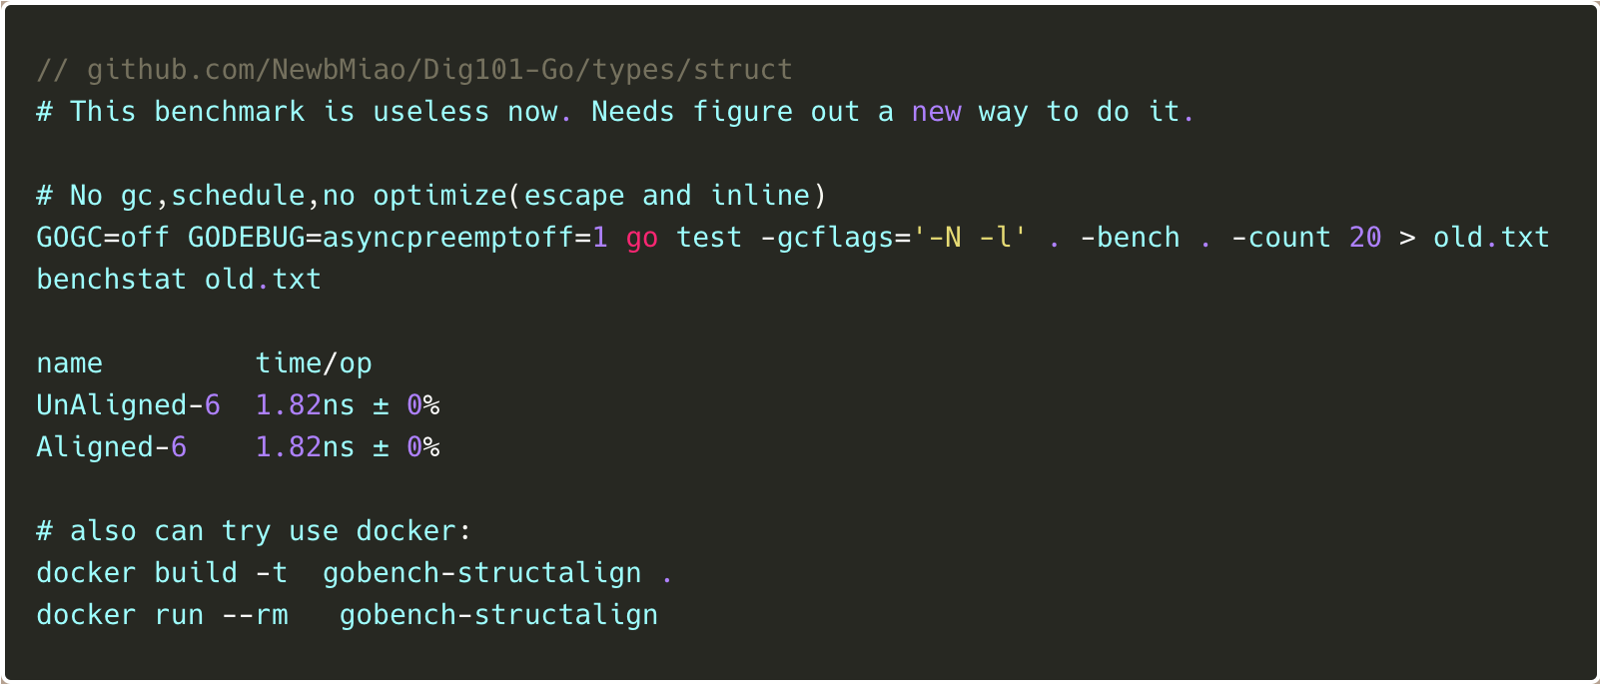
为什么对齐 性能差异测试（无效）
Notes:
docker build -t gobench-structalign https://raw.githubusercontent.com/NewbMiao/Dig101-Go/master/types/struct/Dockerfile
docker run --rm gobench-structalign
benchstat，perflock 相关，参考: https://changkun.de/s/gobench/

Slide 8
数据结构对齐 大小保证（size guarantee）
type | size in bytes
byte, uint8, int8 | 1
uint16, int16 | 2
uint32, int32, float32 | 4
uint64, int64, float64, complex64 | 8
complex128 | 16
struct{}, [0]T{} | 0

Slide 9
数据结构对齐 对齐保证（align guarantee）
type | alignment guarantee
bool, byte, uint8, int8 | 1
uint16, int16 | 2
uint32, int32 | 4
float32, complex64 | 4
arrays | 由其元素（element）类型决定
structs | 由其字段（field）类型决定
other types | 一个机器字（machine word）的大小

Slide 10
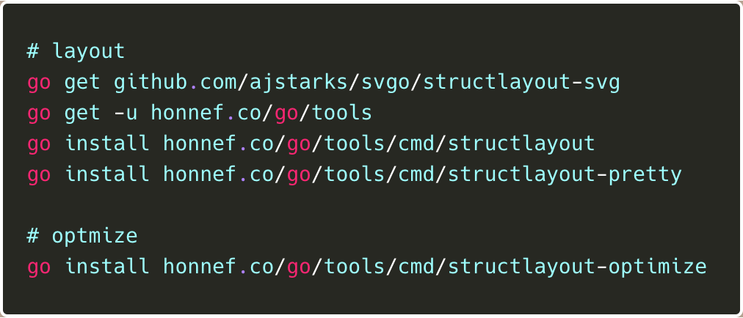
数据结构对齐工具
Notes:
Structlayout：利用反射和unsafe包遍历获取每个field的对齐及大小
Structlayout-optimize: 按对齐值的递减来排序成员, 消除溢出

Slide 11
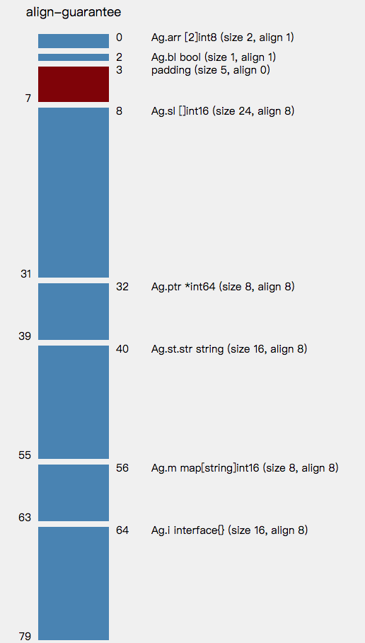
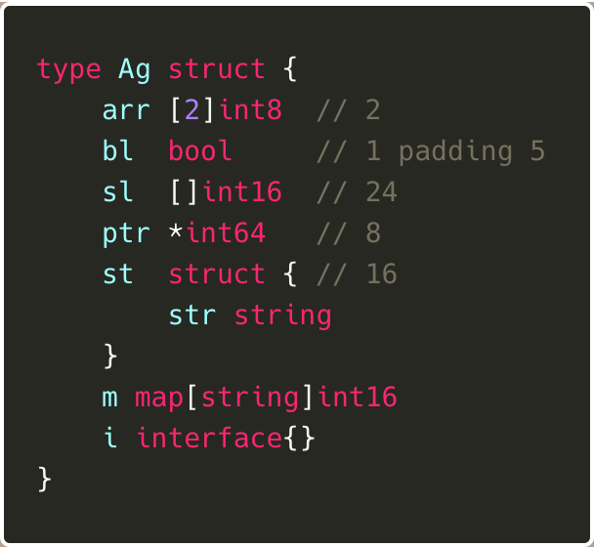
数据结构对齐 举个🌰
Notes:
structlayout -json github.com/NewbMiao/Dig101-Go Ag | structlayout-svg -t "align-guarantee" > ag.svg

Slide 12
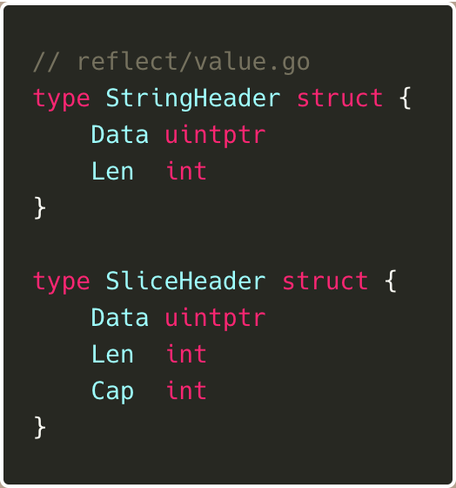
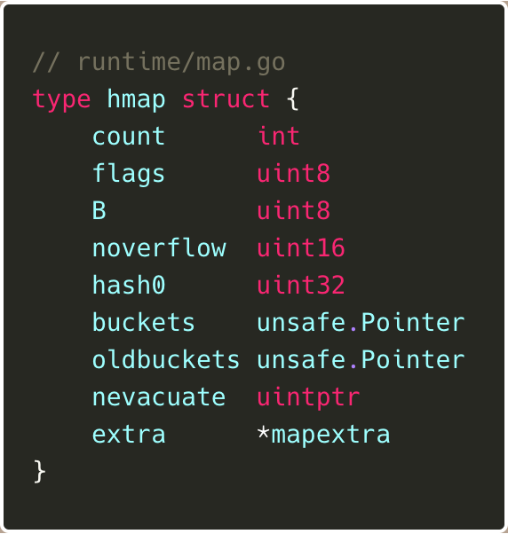
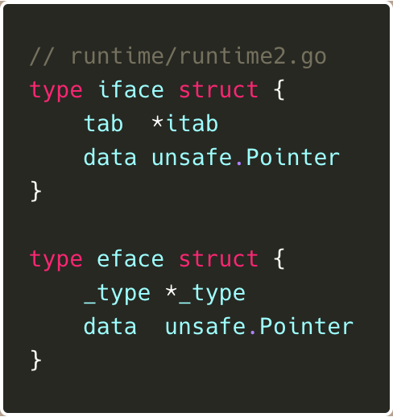
数据结构对齐 几个底层数据结构
Notes:
map为啥大小是8bytes：makemap*返回的是*hmap

Slide 13
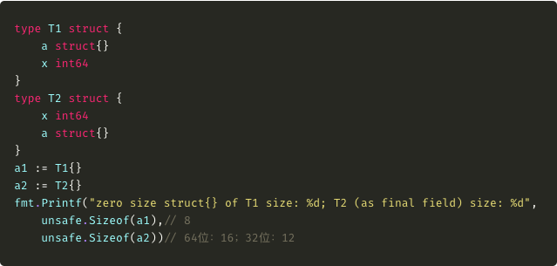
数据结构对齐 举个特🌰：final zero field

Slide 14
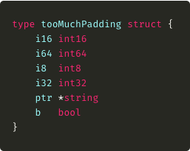
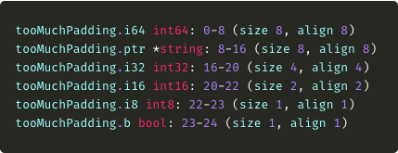
数据结构对齐 重排优化(粗暴方式-按对齐值的递减来重排成员)
-40%
Notes:
最简单的消除溢出的方式是按对齐值的递减来排序成员
structlayout -json github.com/NewbMiao/Dig101-Go tooMuchPadding|structlayout-optimize -r

Slide 15
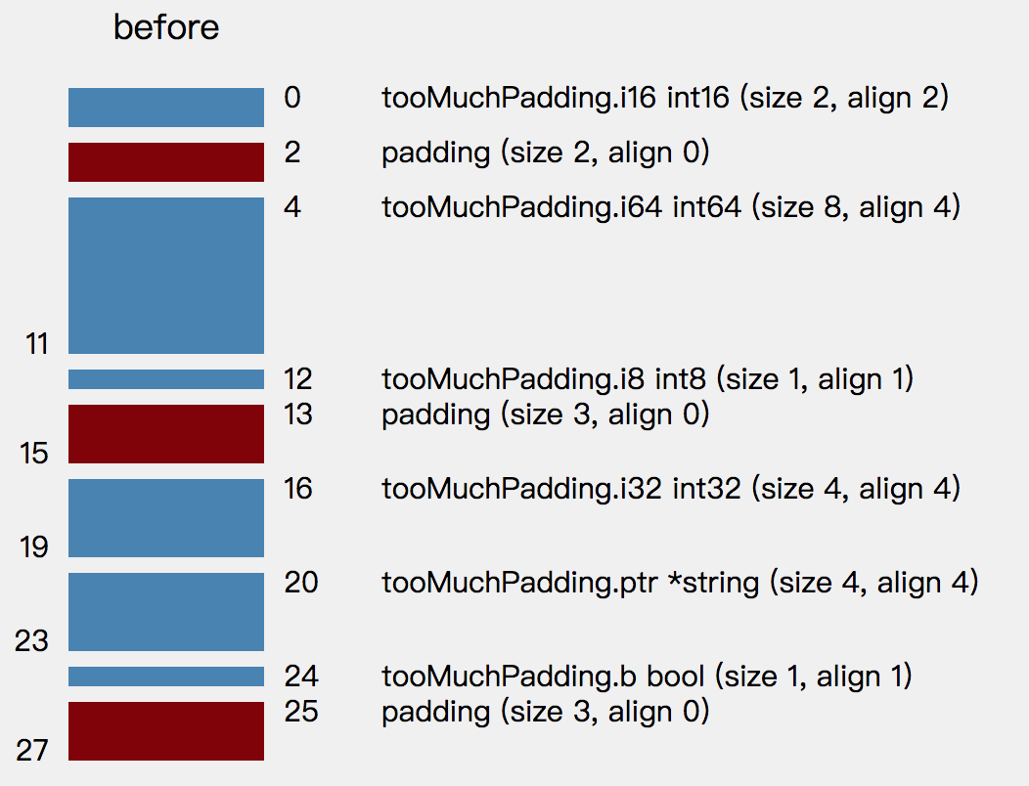
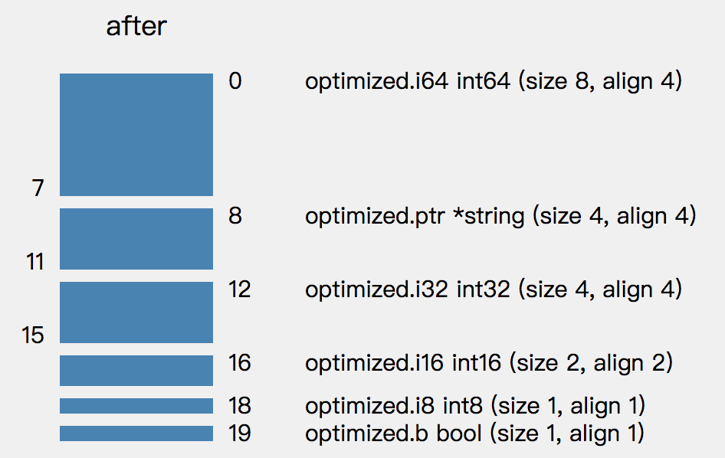
数据结构对齐 重排优化

Slide 16
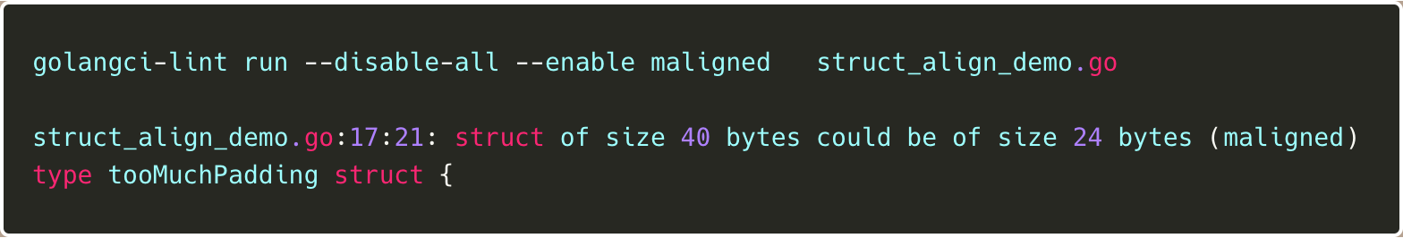
数据结构对齐 内存对齐检测
github.com/NewbMiao/Dig101-Go/struct_align_demo.go

Slide 17

内存地址对齐
计算机结构可能会要求内存地址进行对齐;也就是说，一个变量的地址是一个因子的倍数，也就是该变量的类型是对齐值。
函数Alignof接受一个表示任何类型变量的表达式作为参数，并以字节为单位返回变量(类型)的对齐值。对于变量x：
https://golang.org/ref/spec#Package_unsafe

Slide 18
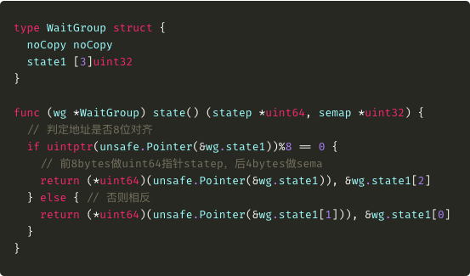
内存地址对齐 举个🌰
首先在64位系统和32位系统上，uint32能保证是4bytes对齐, 即state1地址是4N:
uintptr(unsafe.Pointer(&wg.state1))%4 == 0
而为保证8位对齐，我们只需要判断state1地址是否为8的倍数
●如果是（N为偶数），那前8bytes就是64位对齐
●否则（N为奇数），那后8bytes是64位对齐
而且剩余的4bytes可以给sema字段用，也不浪费内存
为什么是[3]uint32, 不是[12]byte
https://github.com/golang/go/issues/19149#issuecomment-347997080
Notes:
首先在64位系统和32位系统上，uint32能保证是4bytes对齐, 即state1地址是4N: uintptr(unsafe.Pointer(&wg.state1))%4 == 0
而为保证8位对齐，我们只需要判断state1地址是否为8的倍数
如果是（N为偶数），那前8bytes就是64位对齐
否则（N为奇数），那后8bytes是64位对齐
而且剩余的4bytes可以给sema字段用，也不浪费内存

Slide 19
64位字的安全访问保证(32位系统)
在x86-32上，64位函数使用Pentium MMX之前不存在的指令。
在非Linux ARM上，64位函数使用ARMv6k内核之前不可用的指令。
在ARM，x86-32和32位MIPS上，调用方有责任安排对原子访问的64位字的64位对齐。 变量或分配的结构、数组或切片中的第一个字（word）可以依赖当做是64位对齐的。
https://golang.org/pkg/sync/atomic/#pkg-note-BUG

Slide 20
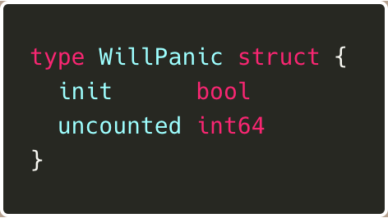
64位字的安全访问保证 Why？
这是因为int64在bool之后未对齐。
它是32位对齐的，但不是64位对齐的，因为我们使用的是32位系统，
因此实际上只是两个32位值并排在一起。
https://github.com/golang/go/issues/6404#issuecomment-66085602
Notes:
This is because the int64 is not aligned following the bool.
It is 32-bit aligned but not 64-bit aligned, because we’re on a 32-bit
system so it’s really just two 32-bit values side by side.

Slide 21
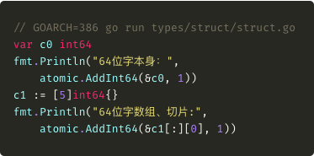
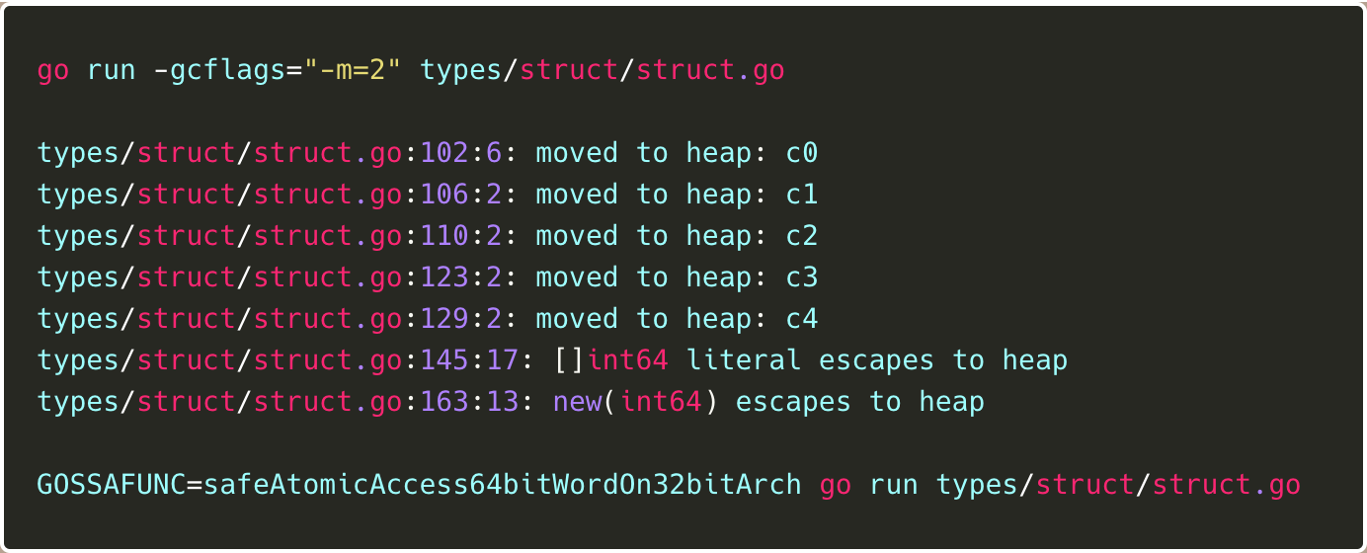
64位字的安全访问保证 How？
变量或已分配的结构体、数组或切片中的第一个字（word）可以依赖当做是64位对齐的。
The first word in a variable or in an allocated struct, array, or slice can be relied upon to be 64-bit aligned.
已分配：new 或者make
Notes:
go run -gcflags="-m=2" types/struct/struct.go
GOSSAFUNC=safeAtomicAccess64bitWordOn32bitArch go run types/struct/struct.go

Slide 22
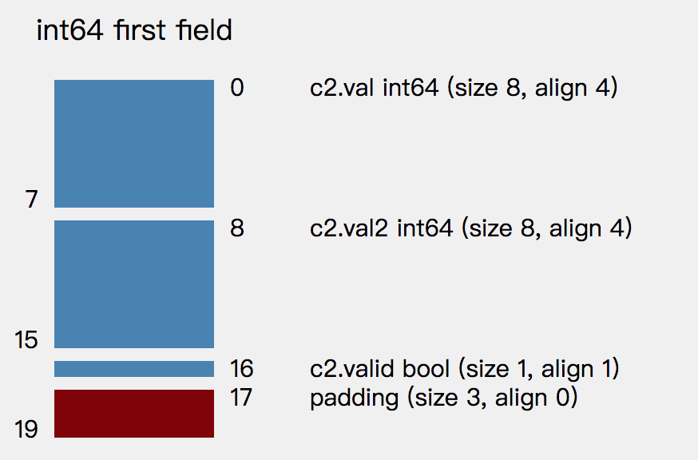
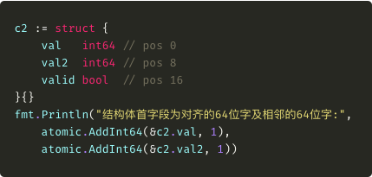
64位字的安全访问保证 How？

Slide 23
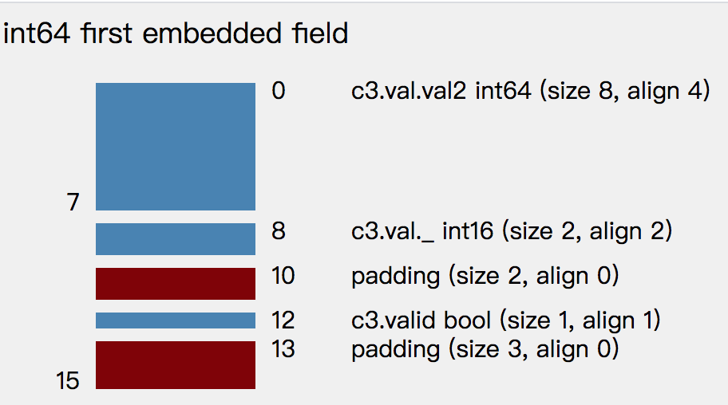
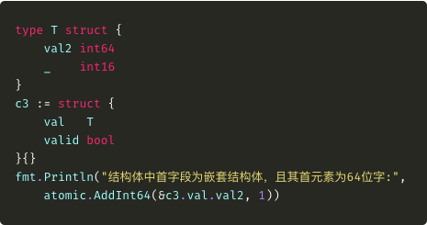
64位字的安全访问保证 How？

Slide 24
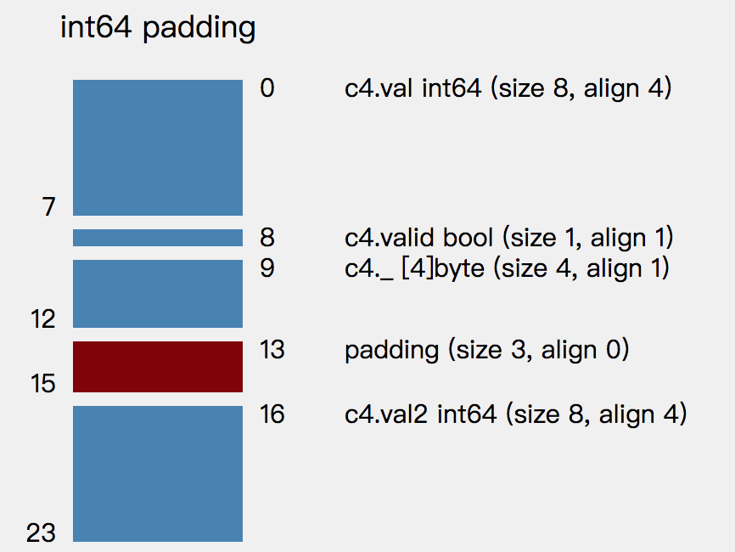
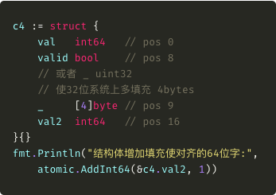
64位字的安全访问保证 How？

Slide 25
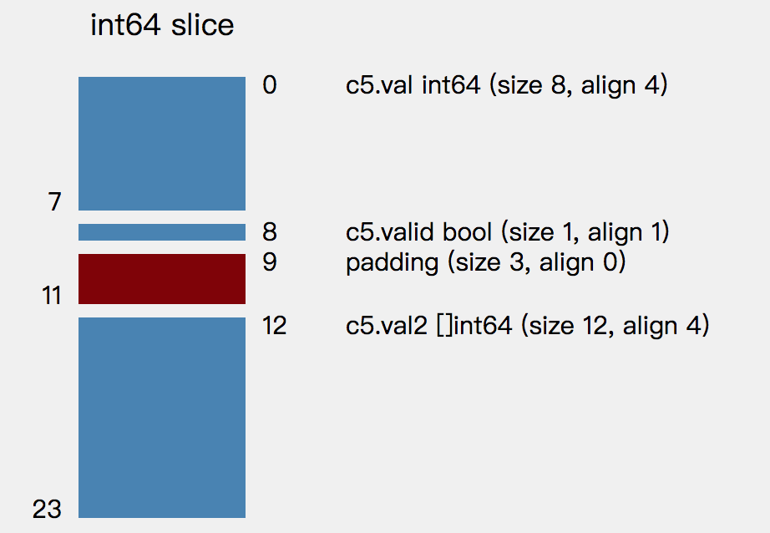
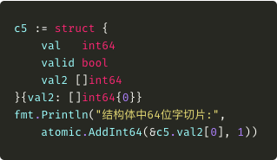
64位字的安全访问保证 How？

Slide 26
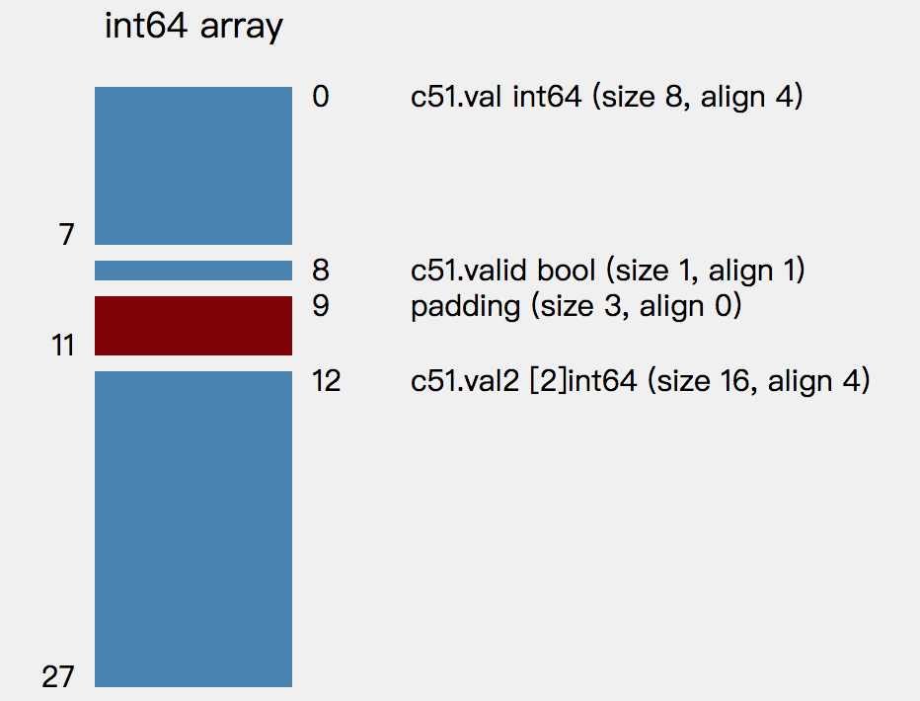
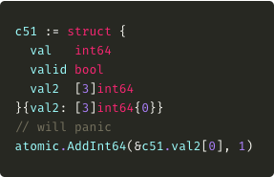
64位字的安全访问保证 How？
❌

Slide 27
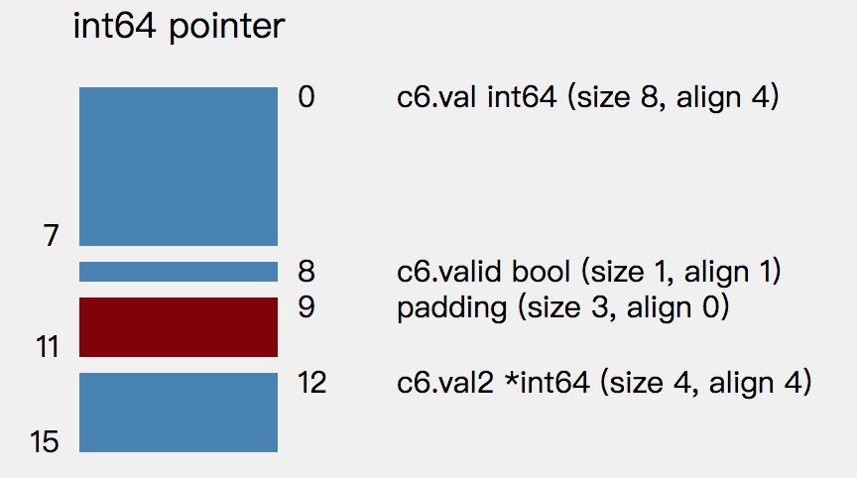
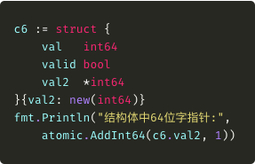
64位字的安全访问保证 How？

Slide 28
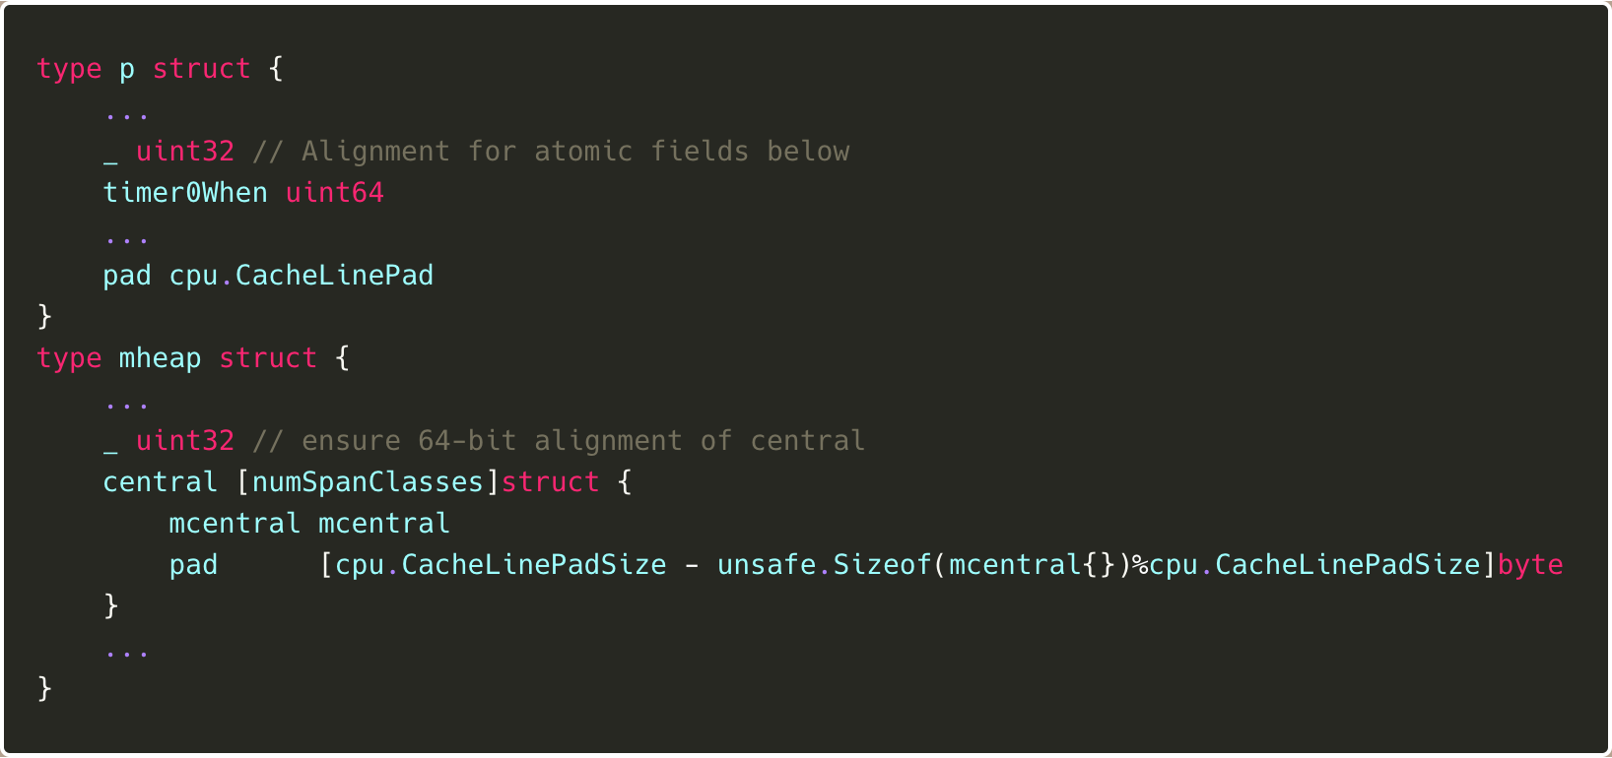
一些源码中的🌰
GMP中的管理groutine本地队列的上下文p中，记录计时器运行时长的uint64，
需要保证32位系统上也是8byte对齐（原子操作）

Slide 29
一些源码中的🌰
堆对象分配的mheap中，管理全局cache的中心缓存列表central，分配或释放需要加互斥锁
另外为了不同列表间互斥锁不会伪共享，增加了cacheLinePadding
cacheLine 参考： https://appliedgo.net/concurrencyslower/

Slide 30
cacheLine引起的伪共享

Slide 31
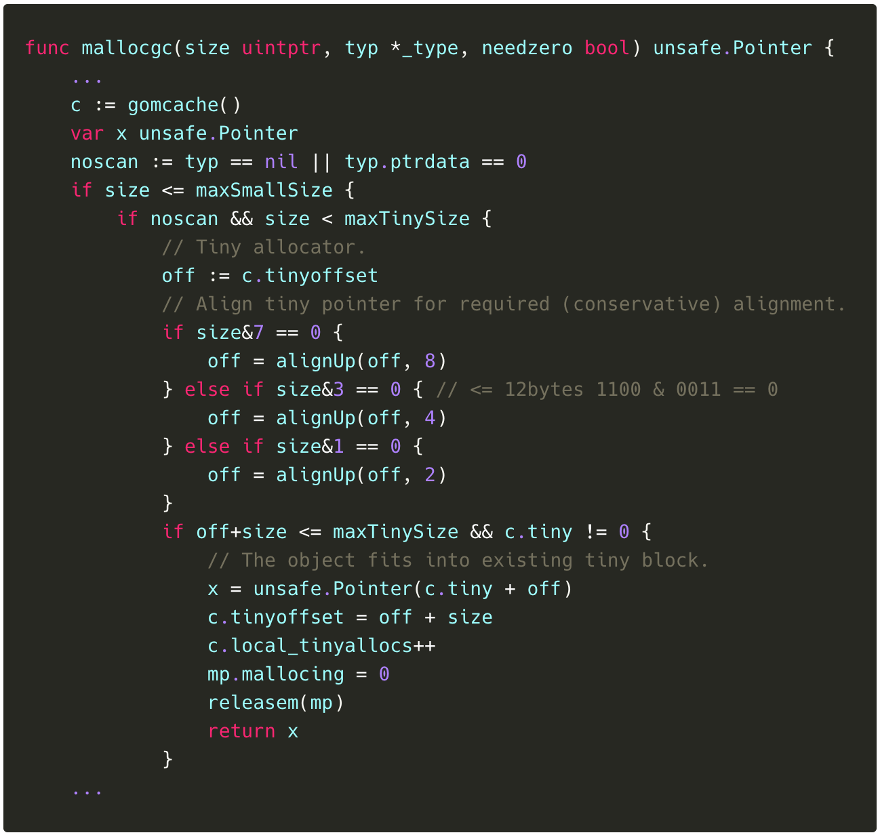
64位字的安全访问保证 Bug！
如果包含首个64位字的结构体是12byte大小时，不一定能保证64未对齐
这是tinyalloc分配小对象时没有做对齐保证
（可以结合这里回想一下waitGroup.state1为什么不使用first word来保证64位字的安全访问）
https://github.com/golang/go/issues/37262#issuecomment-587576192

Slide 32
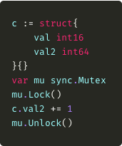
64位字的安全访问保证 改为加锁！

Slide 33
总结
内存对齐是为了cpu更高效访问内存中数据
结构体对齐依赖类型的大小保证和对齐保证
地址对齐保证是：如果类型 t 的对齐保证是 n，那么类型 t 的每个值的地址在运行时必须是 n 的倍数。
struct内字段如果填充过多，可以尝试重排，使字段排列更紧密，减少内存浪费
零大小字段要避免作为struct最后一个字段，会有内存浪费
32位系统上对64位字的原子访问要保证其是8bytes对齐的；当然如果不必要的话，还是用加锁（mutex）的方式更清晰简单
Notes:
Go为啥不自动重排？
如果要unsafe包按地址操作成员呢？
结构体经常用于表示二进制文件格式和网络协议的打包顺序。如果那样做了，它就会破裂。
此外，不同的编译器会以不同的方式进行优化，而且将两者的代码链接在一起是不可能的。这根本不可行。
更多：https://stackoverflow.com/questions/118068/why-doesnt-gcc-optimize-structs

Slide 34


Thanks
了解更多
Go101- Memory Layouts
Dig101-Go之聊聊struct的内存对齐
dominikh/go-tools
Go 夜读
菜鸟Miao

